Slide 1
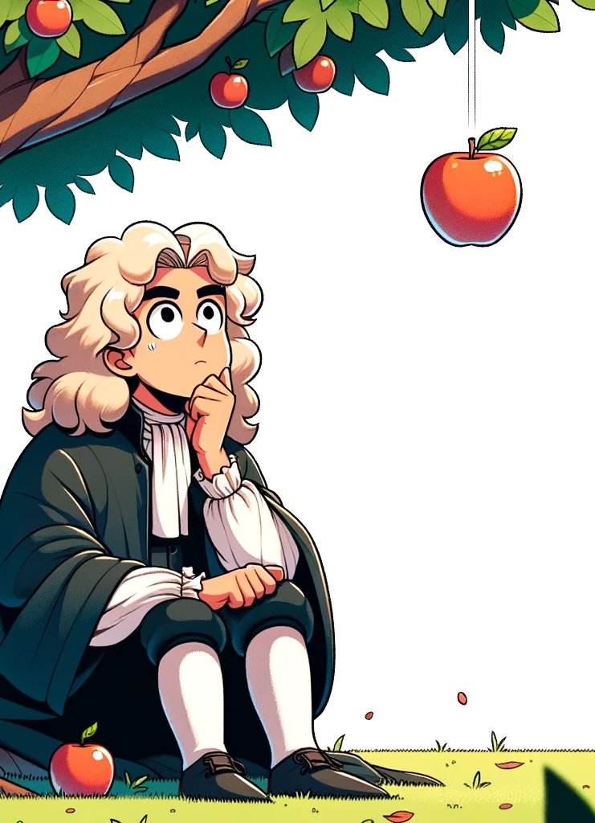
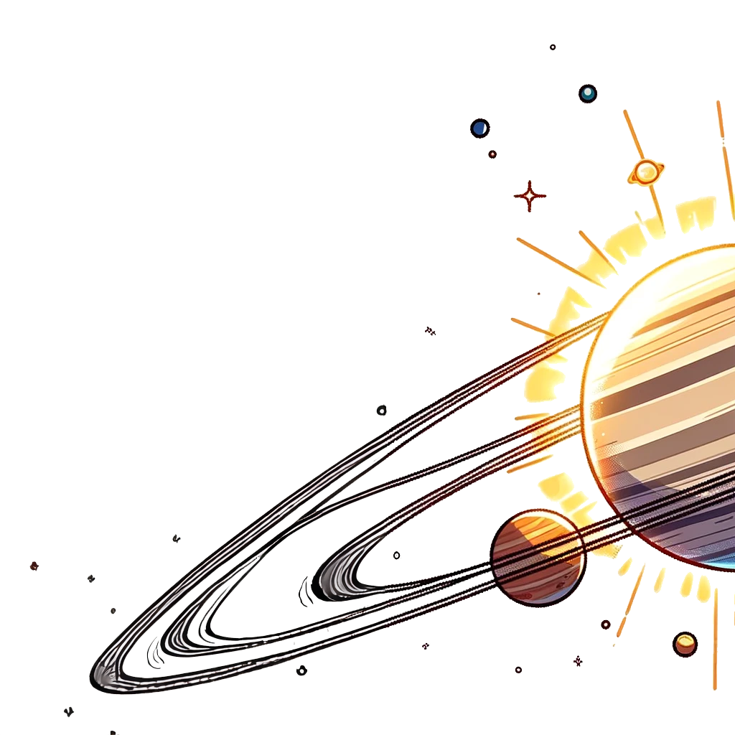
Die Numerik Masterclass
Von Newton, unentdeckbaren Planeten bis hin zu Einstein und gekrümmten Räumen.
Notes:
Datumsbox unten links ist auf allen Folien etwas zu klein – kann man das für alle Folien einheitlich ändern?

Slide 2
Ursprung
Original ist aus einem außerschulischen Angebot des Forschungsinstituts Jülich
Zielgruppe: Physik-Interessierte Schüler:innen der Sek II
Eingebettet in intensiver Auseinandersetzung mit Physik
Paper (engl): https://arxiv.org/pdf/1803.01678.pdf (Hinweis: Code hat kleinen Bug mit Vektormultiplikation)

Slide 3
Ziele
Abgrenzung zu Schulunterricht
Einblicke in die Arbeit der theoretischen Physik
Verständnis für Modelle entwickeln
Verständnis für Physik-Simulationen entwickeln

Slide 4
Herausforderungen
Python und Programmieren (und IT)
Mathematik
Vorkenntnisse bei bundesweiten heterogenen Gruppen
Allgemeine Relativitätstheorie
Infrastruktur in Schulen

Slide 5
Notwendige Infrastruktur
Raum mit Beamer (Für Präsentationen)
Mindestens ein Laptop für je zwei Teilnehmende…
  … mit Python, Vpython und Material vorinstalliert, oder…
  … mit Internet und Adminrechten.
  Ein Tablet oder ein Smartphone reichen nicht aus!
Optional zusätzlich, falls kein Internet auf den Laptops vorhanden ist, ein Smartphone oder Tablet mit Internetzugang.

Slide 6
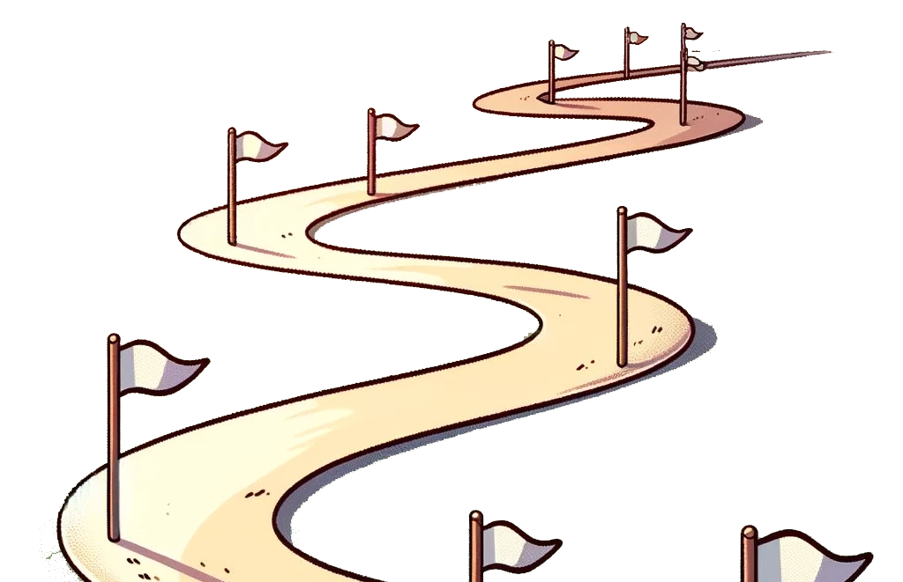
Wie läuft die Masterclass ab?
Teil 1 – Vormittag (etwa 3h)
Einführungsvortrag
Blitzkurs Python
Warum eigentlich… Numerik?
Teil 2 – Nachmittag (etwa 3h)
Erste Simulation mit Python
Vorhersage vs. Realität
Und nun kommt Einstein!

Slide 7
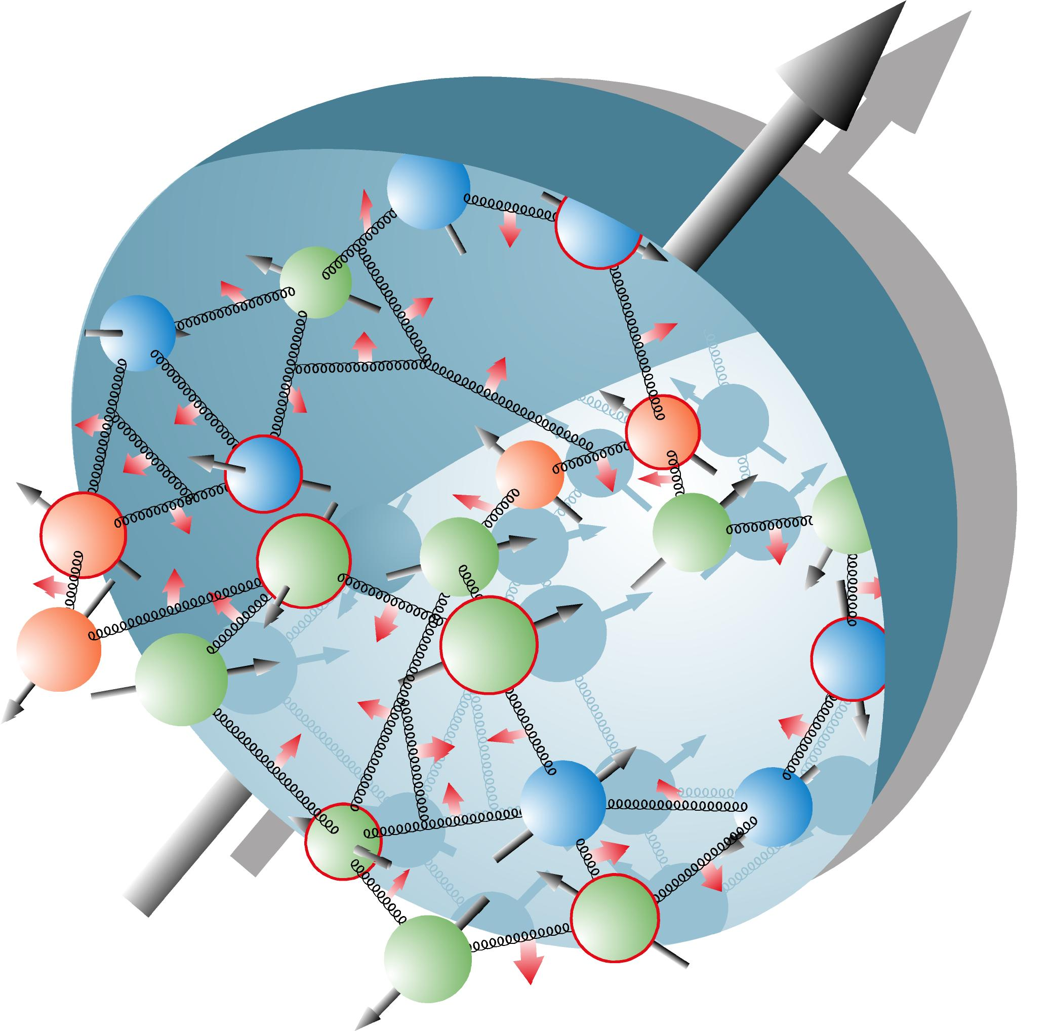
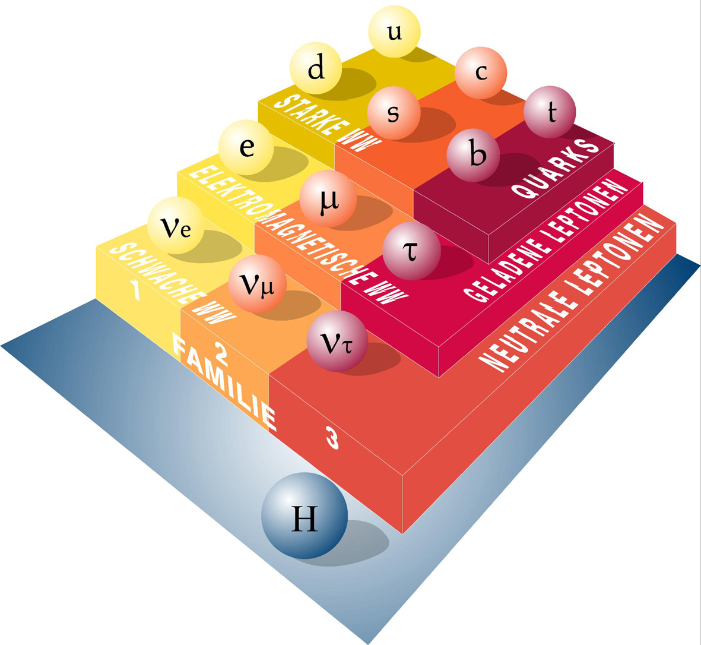
Das Standardmodell
Das Zentrum der Teilchenphysik.
Grafiken: Weltmaschine.de

Slide 8
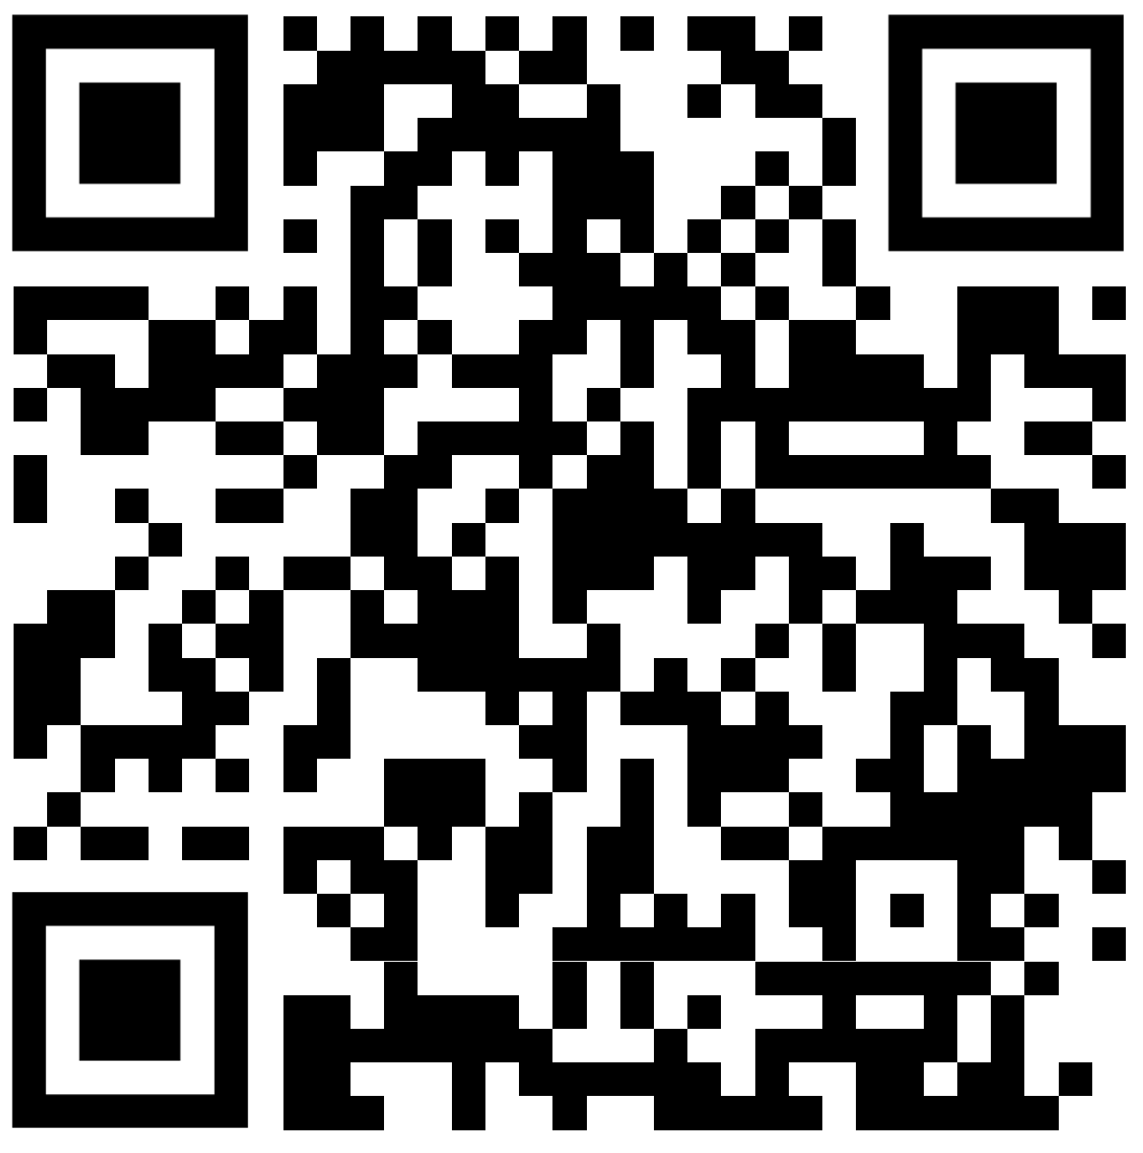

Teilchen Persönlichkeitstest!

Slide 9

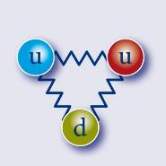
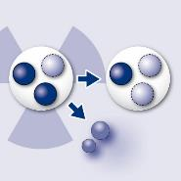
Wechselwirkungen im Überblick
Elektromagnetische Wechselwirkung
Starke Wechselwirkung
Wechselwirkungen werden als Überleitung zur Gravitation genutzt.
Schwache Wechselwirkung
©Netzwerk Teilchenwelt

Slide 10

PAUSE (für die SuS)

Slide 11

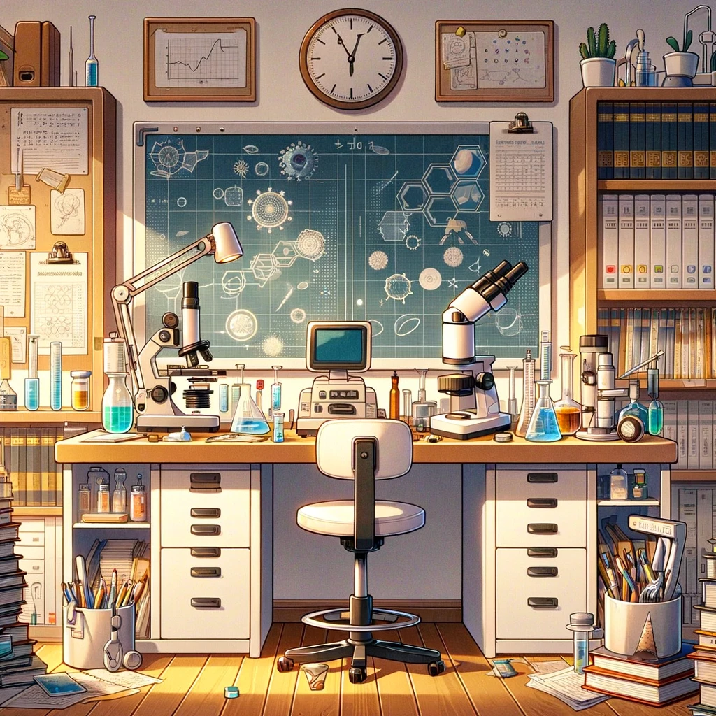
Forschung
und wie sie (nicht) funktioniert.

Slide 12
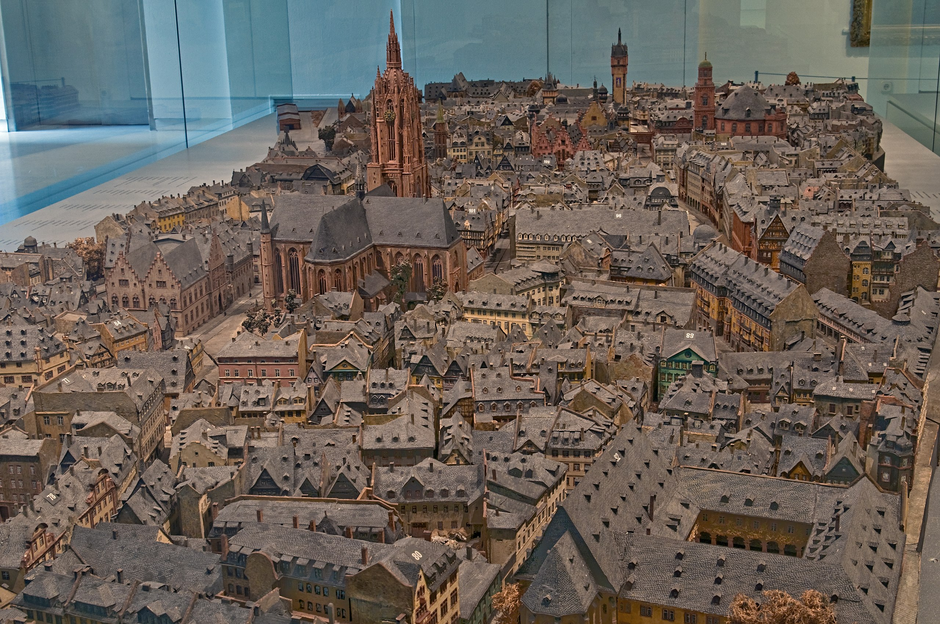
Wissenschaftliche Modelle
Modellstufe I (nach GROSSLIGHT et al. (1991))
Typischerweise zur Unterhaltung
Kopie der Realität oder einer Handlung
Unterschied zwischen Realität und Modell nicht explizit zu benennen
Modell der Frankfurter Altstadt 1926

Slide 13
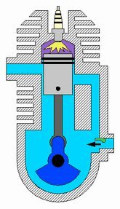
Wissenschaftliche Modelle
Modellstufe II (nach GROSSLIGHT et al. (1991))
Typischerweise für Lehrzwecke
Modell dient bestimmten Zweck
Hinzufügen von Symbolen, Vereinfachungen usw.
Noch immer erkennbare Darstellung der Realität

Slide 14
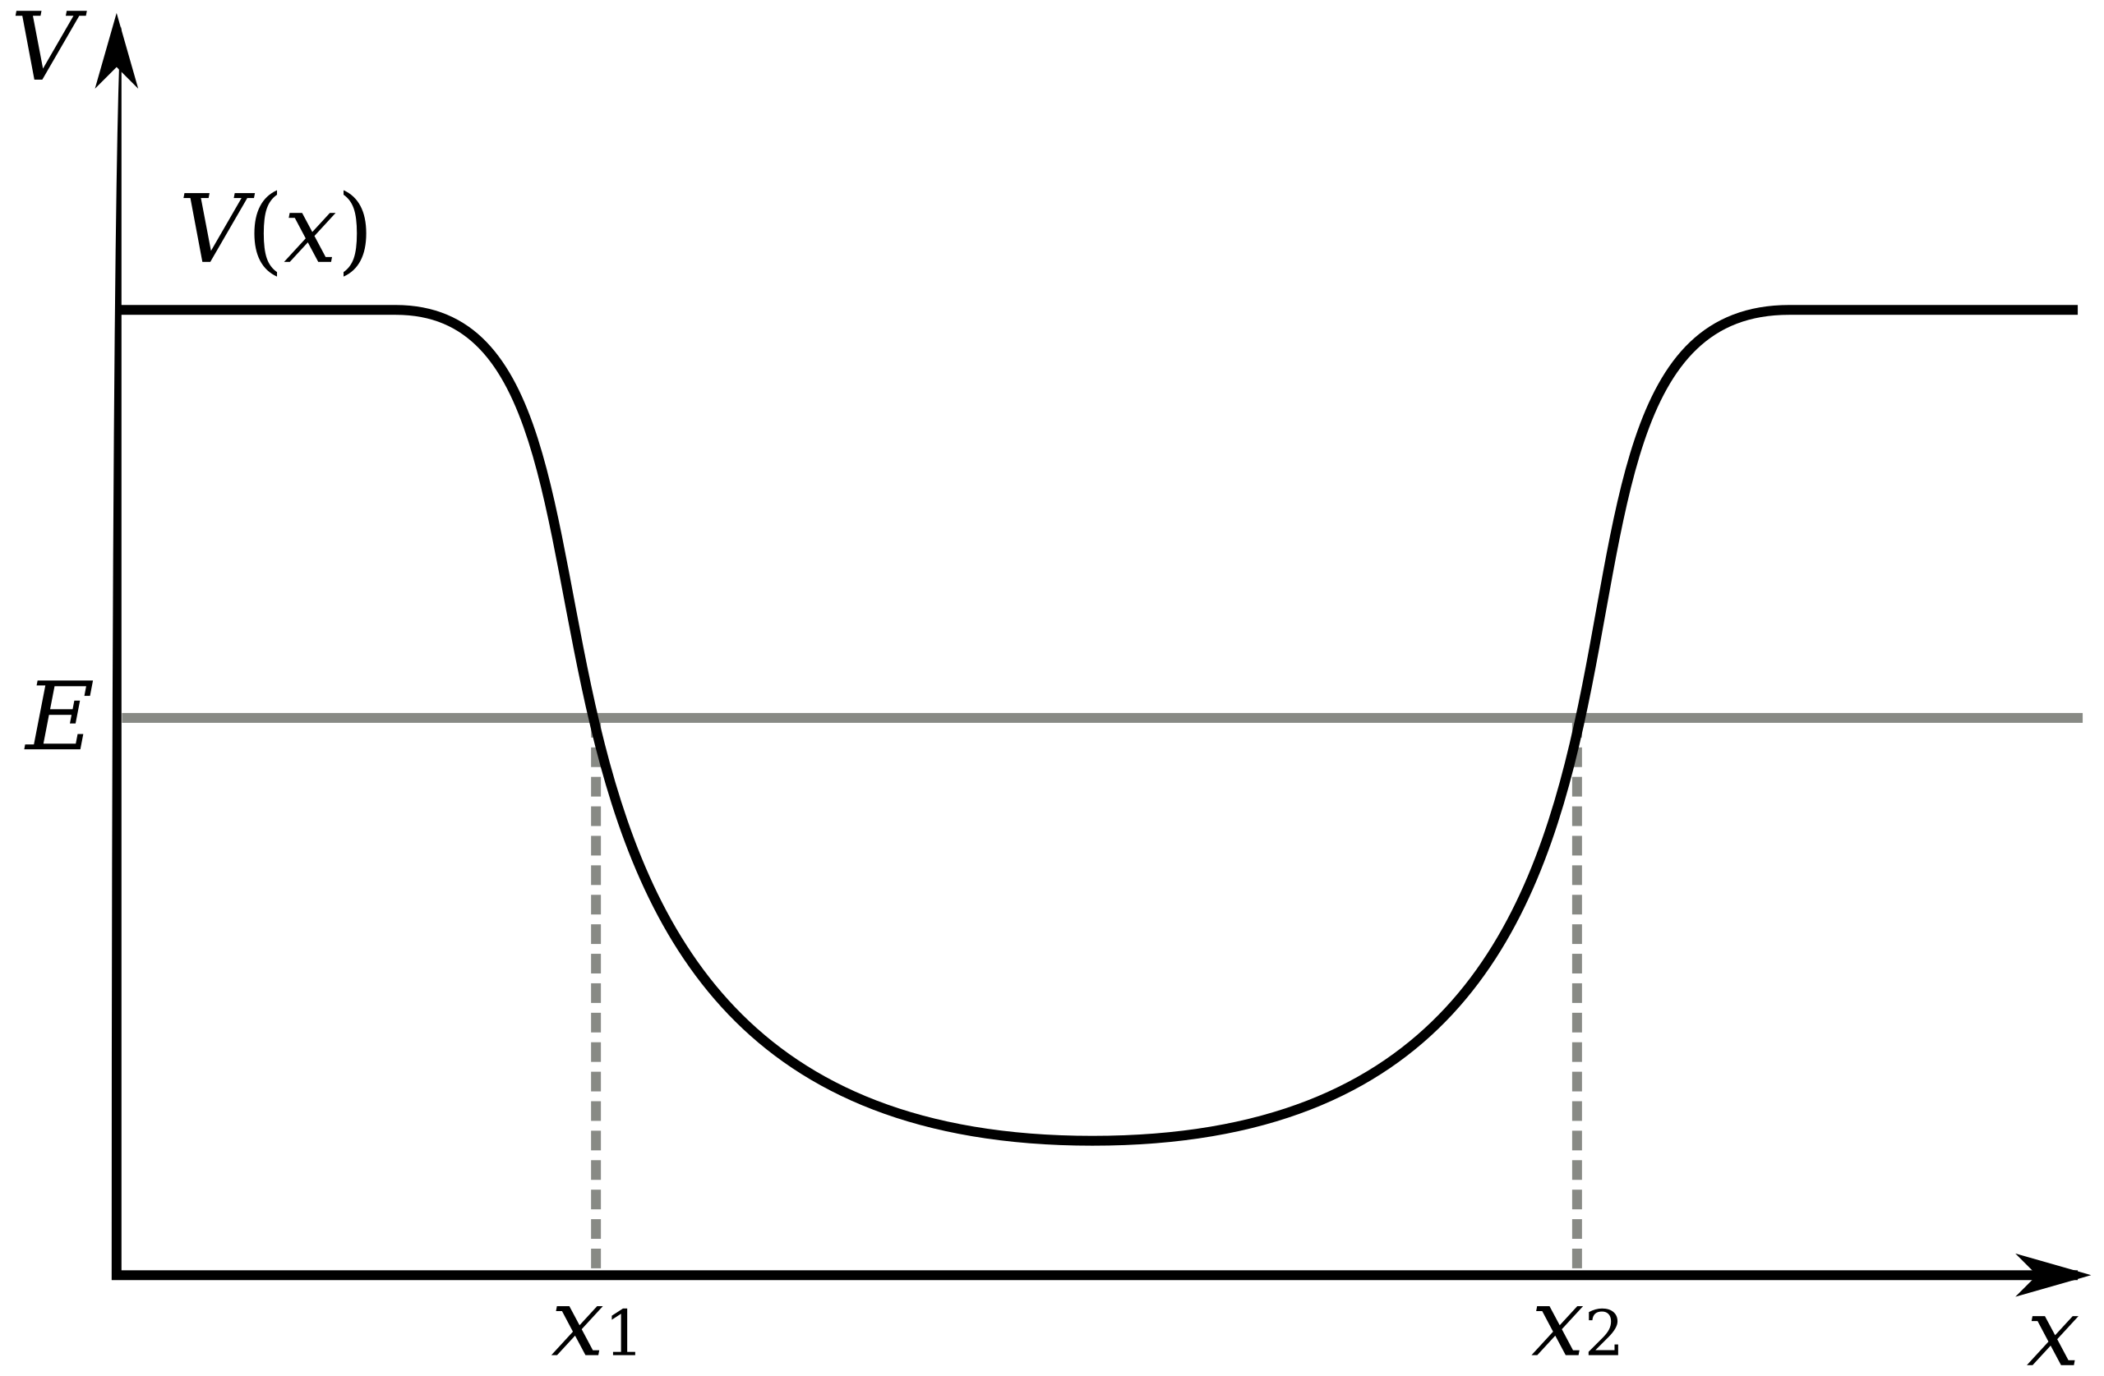
Wissenschaftliche Modelle
Modellstufe III (nach GROSSLIGHT et al. (1991))
Typischerweise wissenschaftlich
repräsentiert Idee und kann getestet werden
wurde für bestimmten Zweck erstellt
kann angepasst oder erweitert werden
erlaubt Vorhersagen
Potentialtopf in einer Dimension
Weitere Beispiele sind Zahlenmodelle, Formeln oder Axiome.

Slide 15
Wissenschaftliche Modelle
Modellstufe I
Modellstufe II
Modellstufe III
Greifbar, gut vorstellbar, unterhaltsam
Abstrakt, für Wissenschaft geeignet

Slide 16
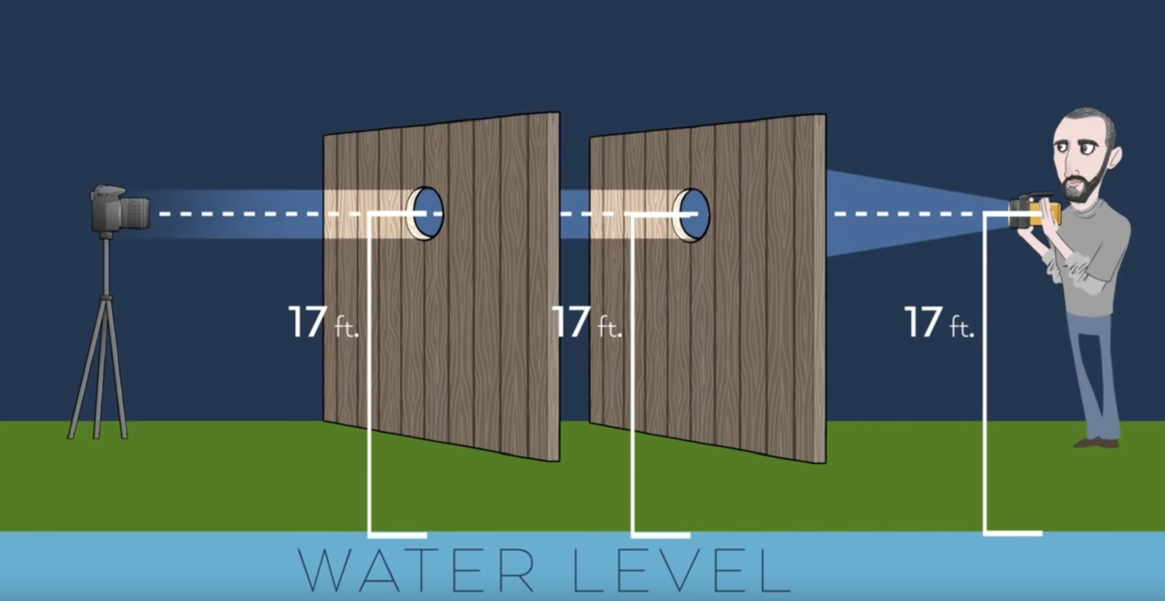
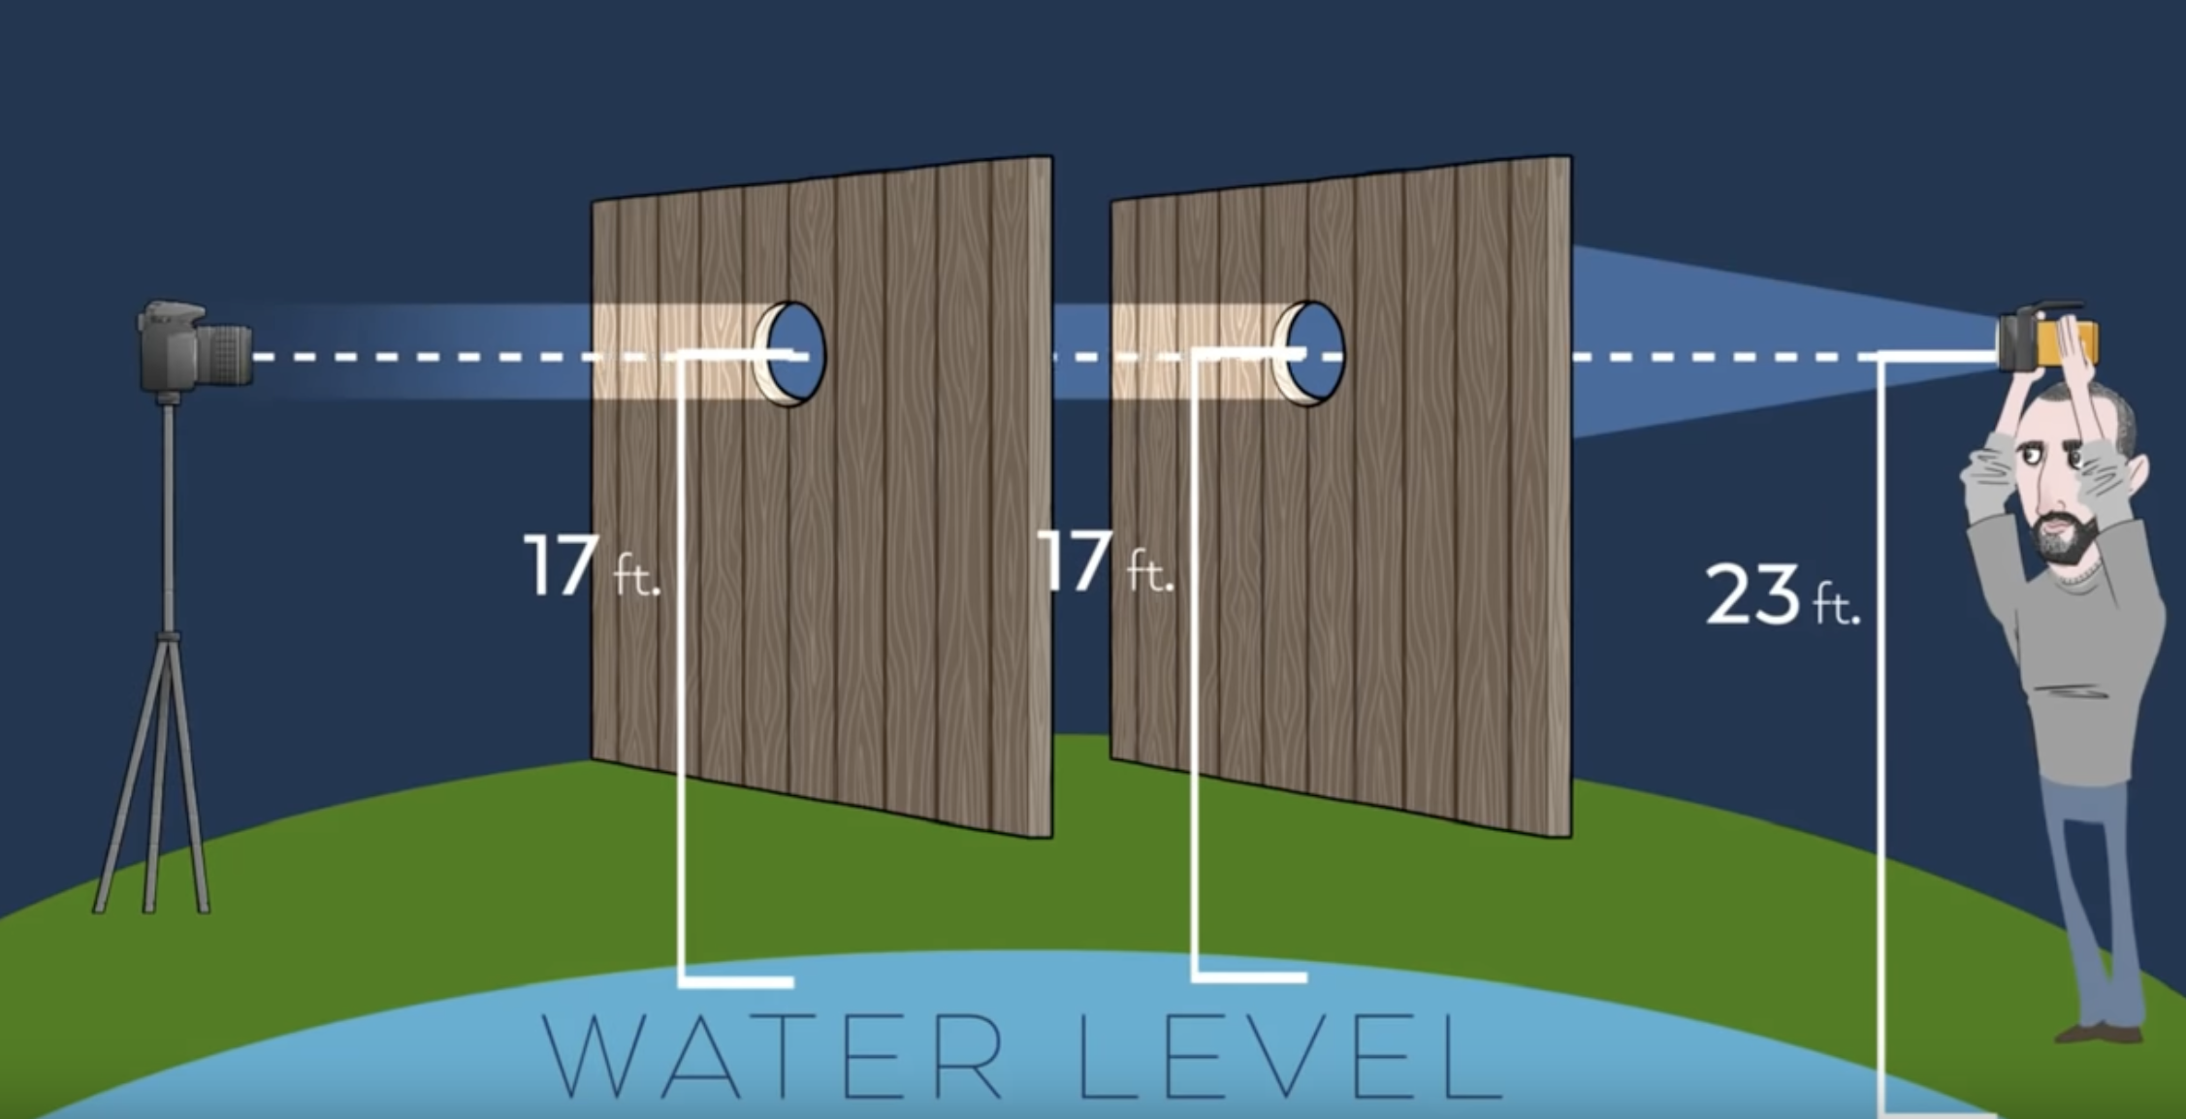
Beispiel für gute Wissenschaft
Vorhersagen durch Modelle (Flat Earth vs. Globe)

Slide 17
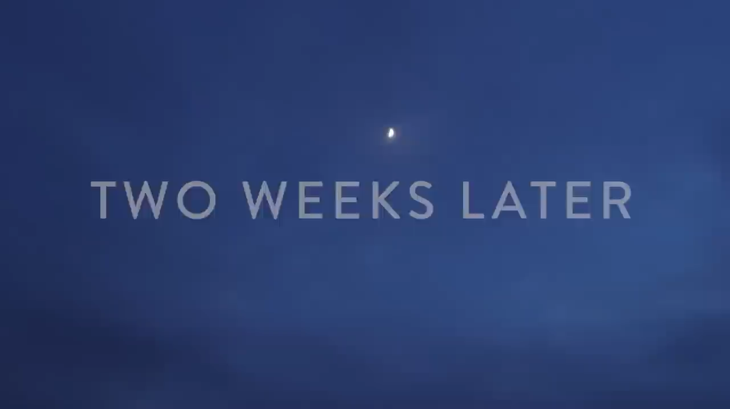
Beispiel für gute Wissenschaft

Slide 18
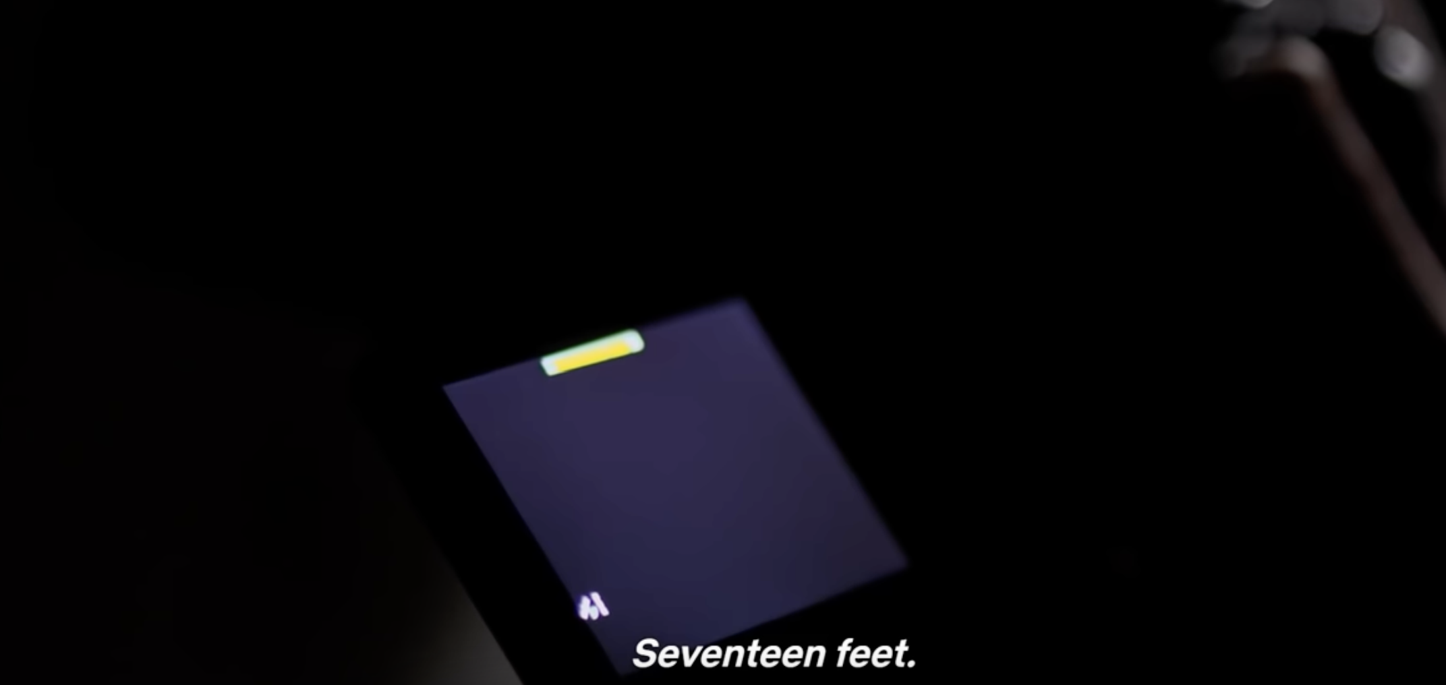
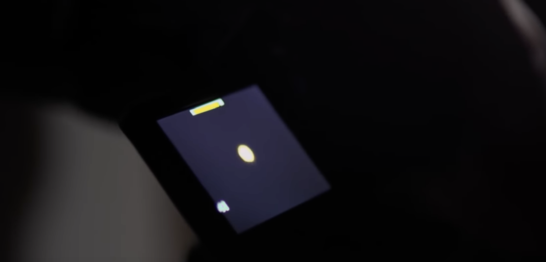
Beispiel für gute Wissenschaft
Vorhersagen durch Modelle (Flat Earth vs. Globe)
Durchführung von Experiment zum Testen von Modell

Slide 19
Vereinfacht also…
Experiment
Überprüft
Modell
Beeinflusst
Versuch von Erklärung
Realität

Slide 20
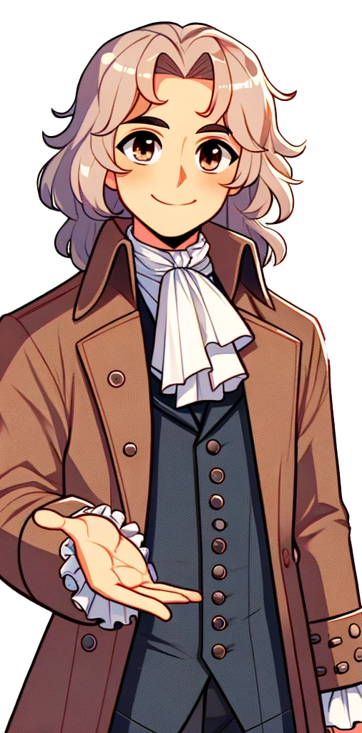

Wer ist eigentlich Isaac Newton?
Lebte von 1642-1726
Wirkte in England
Studierter Physiker, Astronom und Mathematiker
Legte Grundsteine für die klassische Mechanik

Slide 21
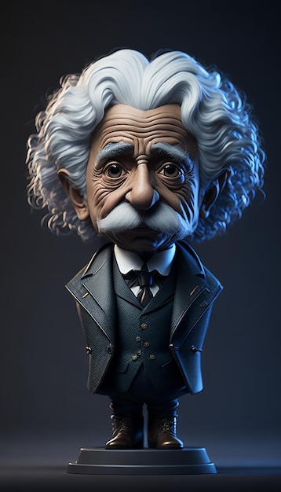
Und wer ist dieser Einstein?
Lebte 1879-1955
Wuchs auf in Deutschland, wirkte überwiegend in der Schweiz und zuletzt in den USA
Einer der bekanntesten Physiker aller Zeiten
Bahnbrechend: Allgemeine und spezielle Relativitätstheorie
Berühmt für seine Gedankenexperimente
Notes:
Bild bitte durch lizenzfreies ersetzen, gerne ähnlich wie dieses aber weniger dunkel

Slide 22
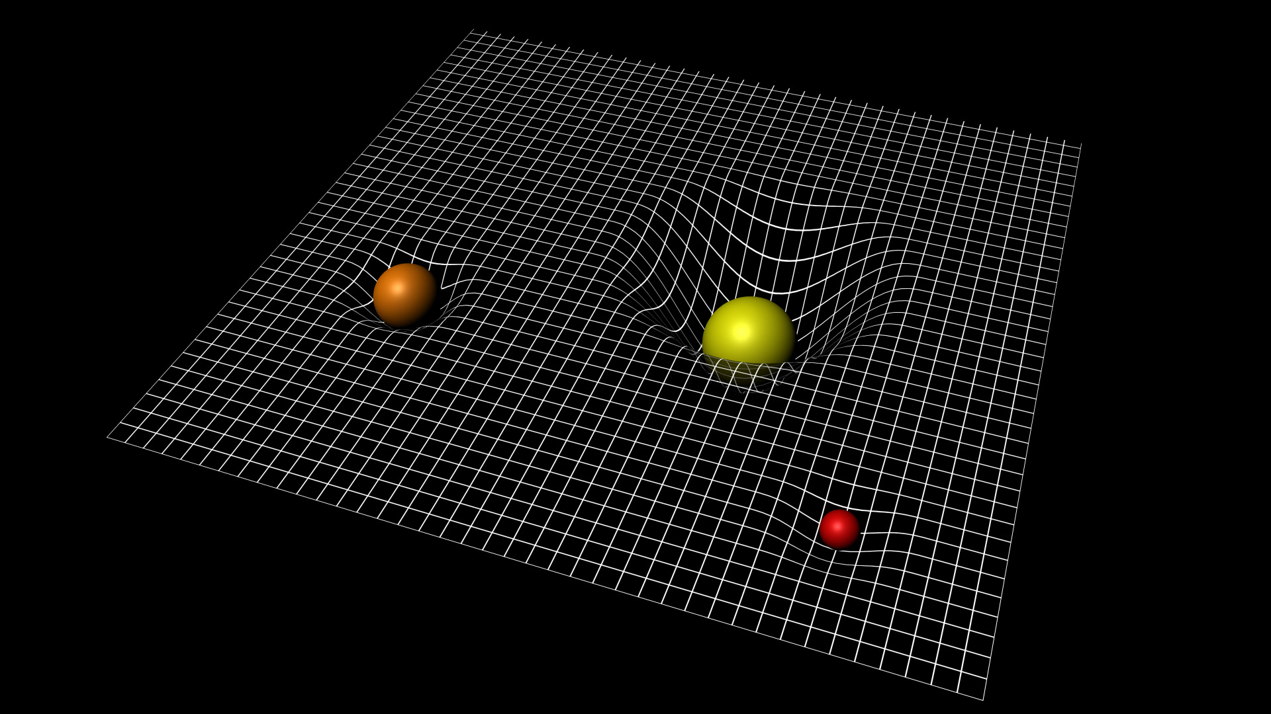
Grundlagen der ART
Wir haben das (starke) Äquivalenzprinzip erdacht!
Wir haben angenommen, dass Licht sich geradlinig ausbreitet, erwarten aber gekrümmte Lichtstrahlen in Anwesenheit von Masse...
Bild: ESA
Hiermit können wir elegant und anschaulich die Orbits von Planeten erklären!
Notes:
Am besten einen der mogelt, zum Beispiel den hier: https://www.youtube.com/watch?v=uBRBSJzFmEs

Slide 23
Mercury to the rescue
Bekannt war bereits, dass die Merkurbahn Abweichungen aufweist
oder
Unbekannte Störung im Rahmen der Newtonschen Theorie
Effekt der Raumkrümmung durch Sonne
Dieser Frage gehen wir heute nach!
Notes:
Ggf. Weglassen, da vorgreifend

Slide 24

PAUSE

Slide 25
Was erwartet euch?
Teil 1 - Vormittag
Einführungsvortrag
Blitzkurs Python
Warum eigentlich… Numerik?
Teil 2 – Nachmittag
Erste Simulation mit Python
Vorhersage vs. Realität
Und nun kommt Einstein!

Slide 26
Internet:
H0 Gaeste
PW: mPsLHx2TKJsS

Slide 27
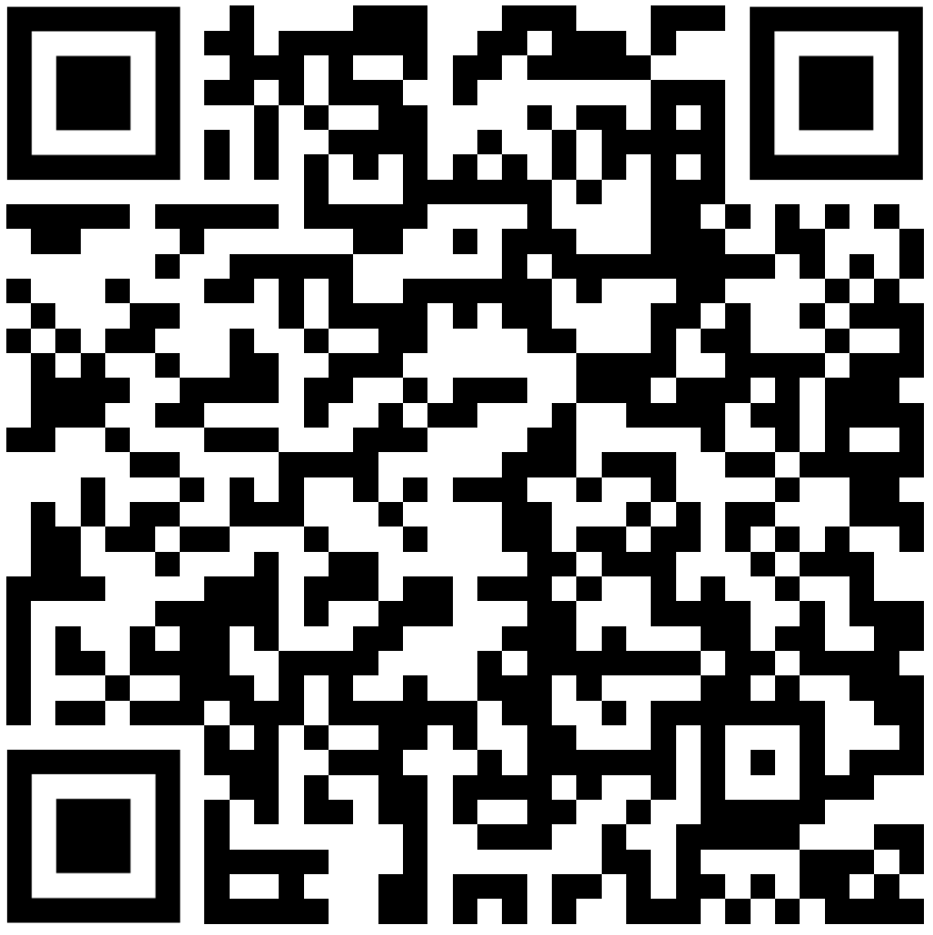
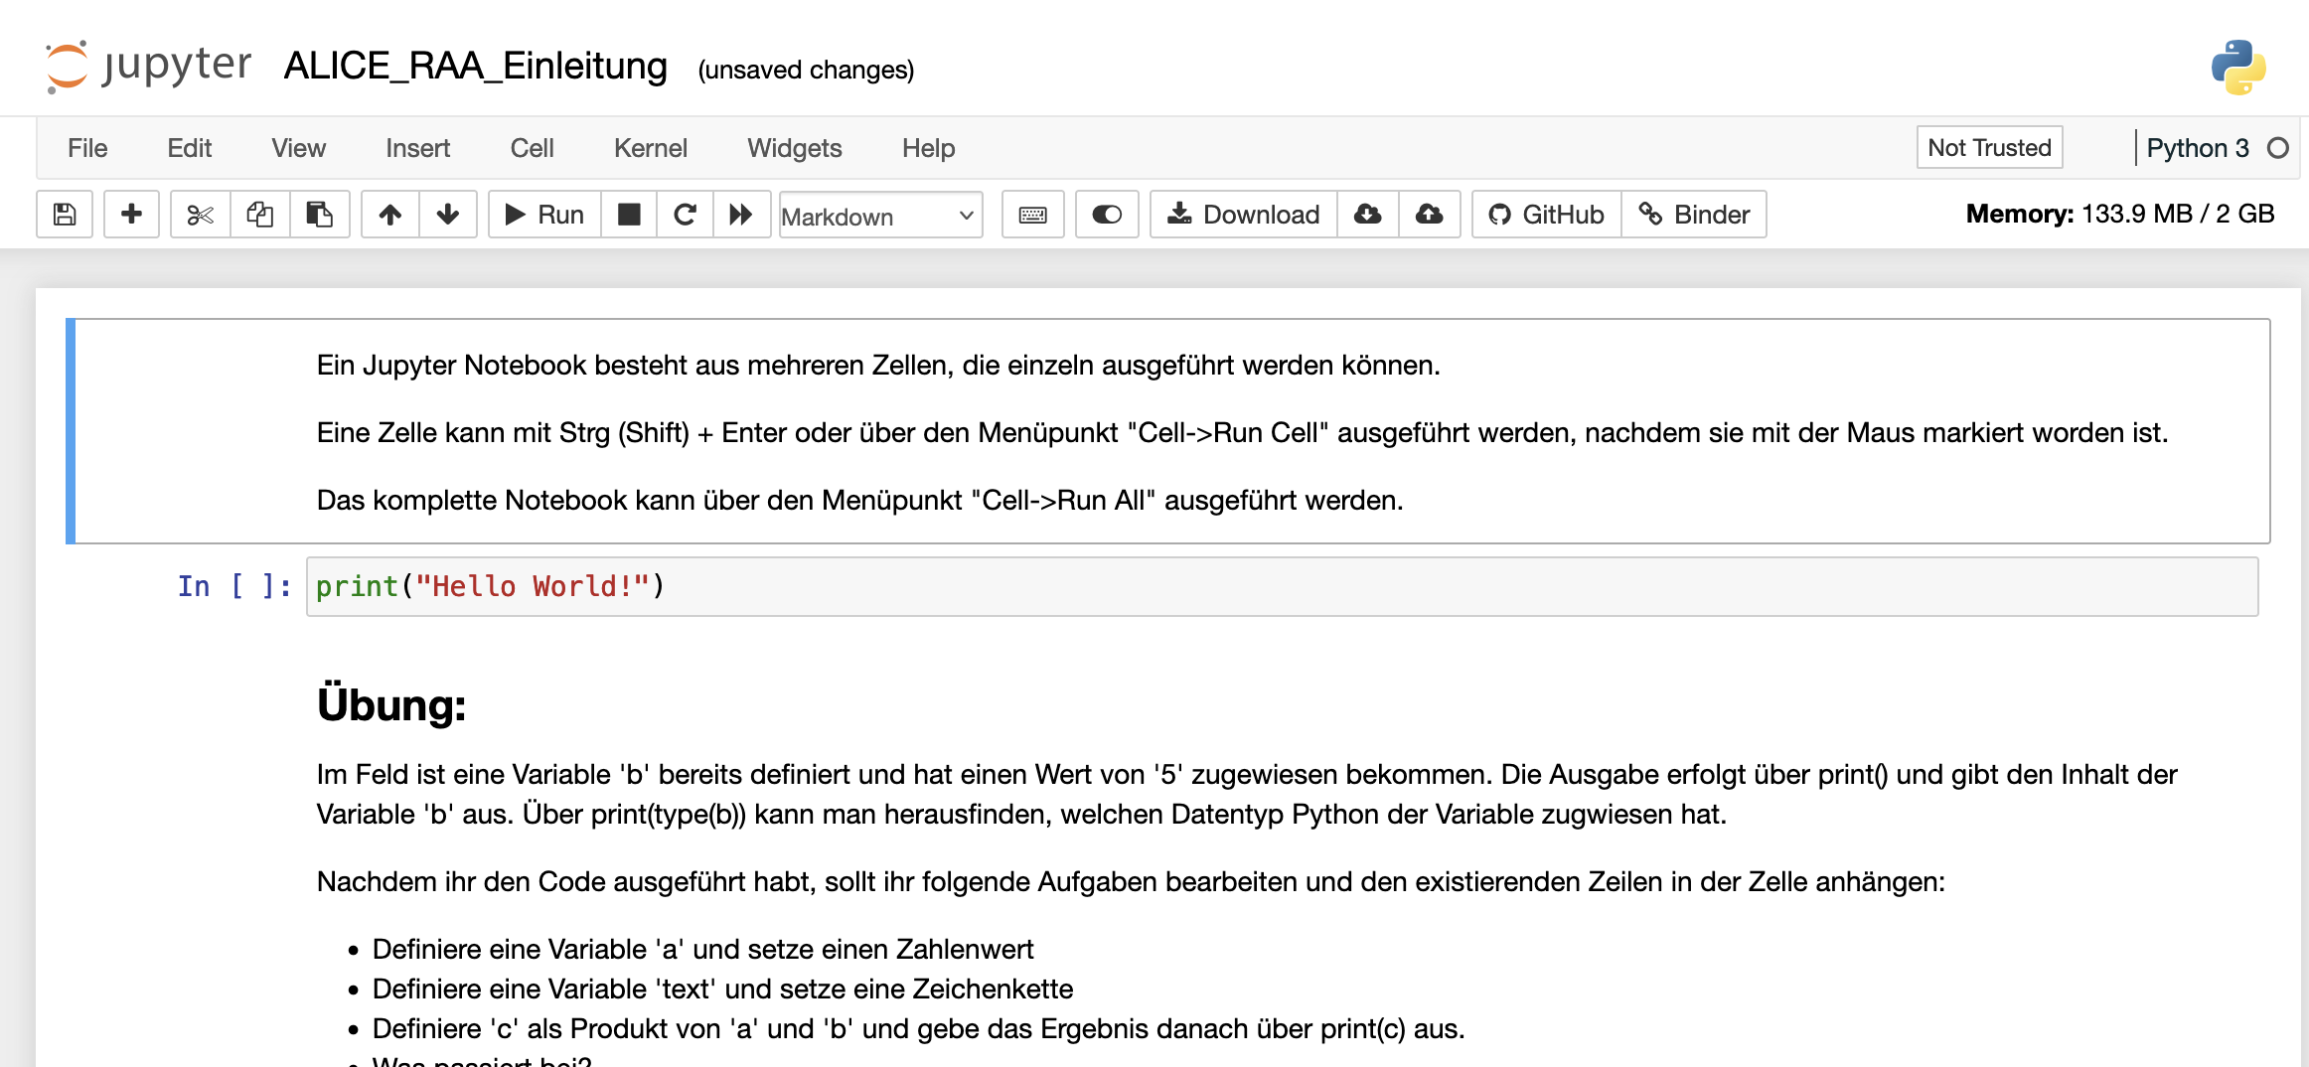
Python Kurs
tinyurl.com/mrcwbubx

Slide 28
PAUSE

Slide 29
Was erwartet euch?
Teil 1 - Vormittag
Einführungsvortrag
Blitzkurs Python
Warum eigentlich… Numerik?
Teil 2 – Nachmittag
Erste Simulation mit Python
Vorhersage vs. Realität
Und nun kommt Einstein!

Slide 30
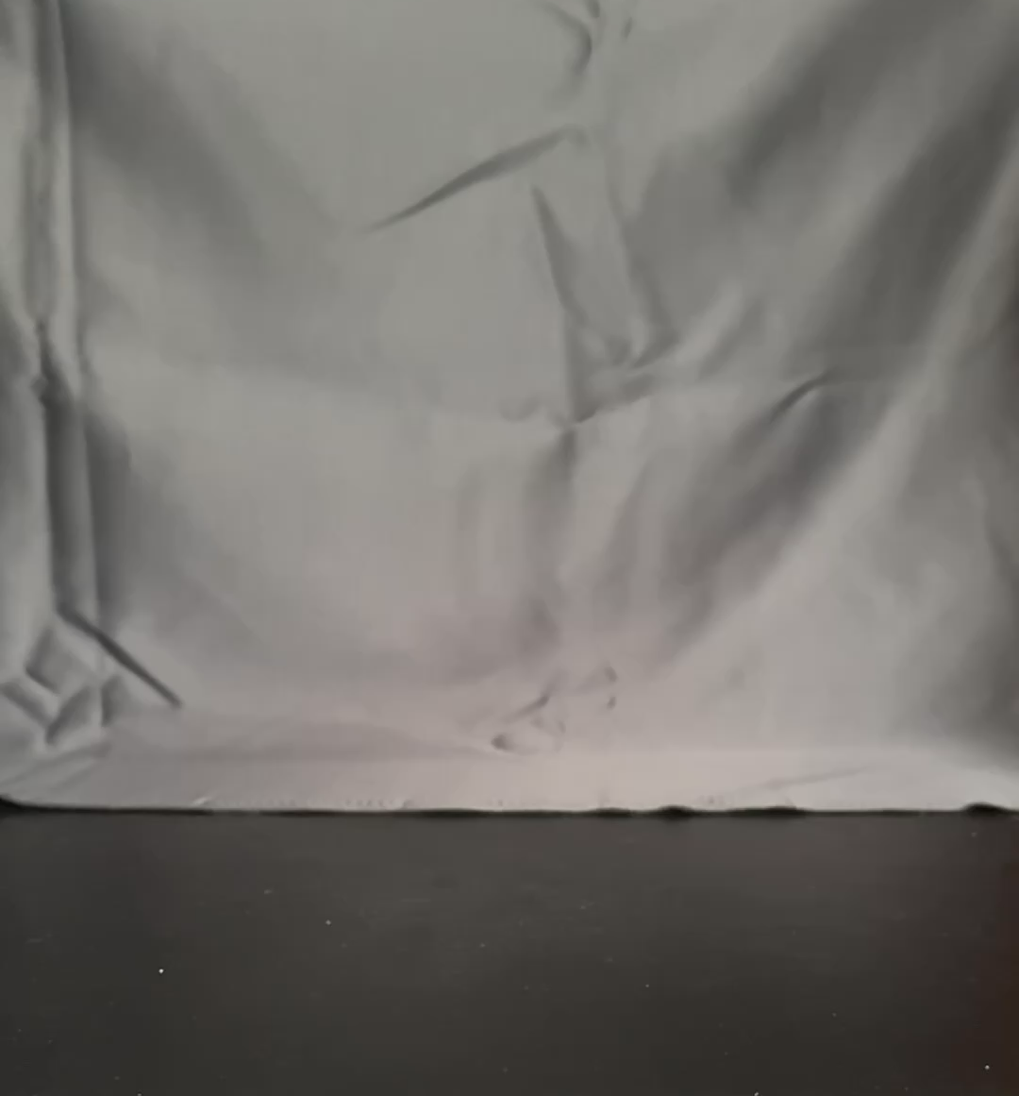
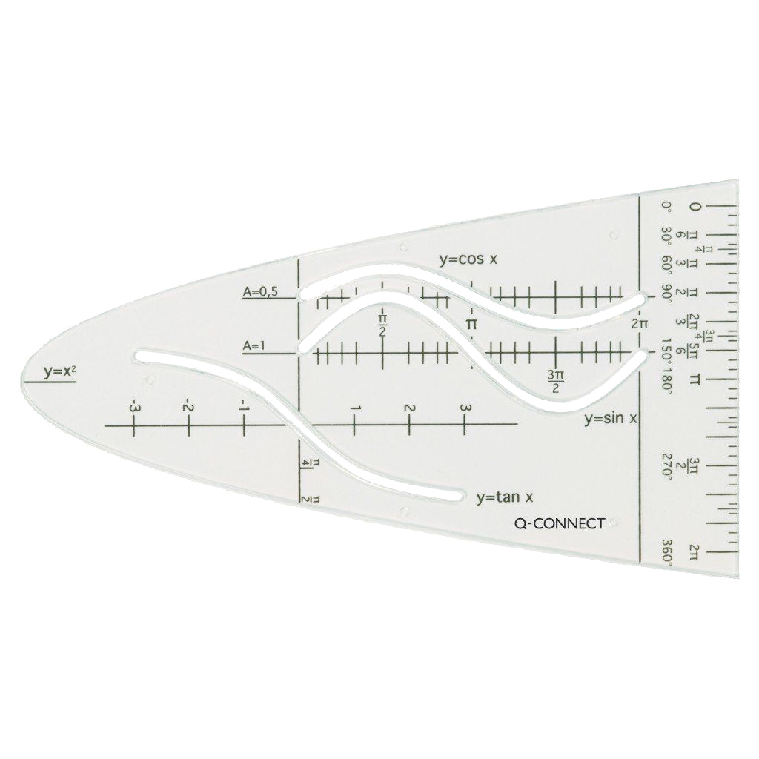
Beispiel Wurfparabel

Slide 31
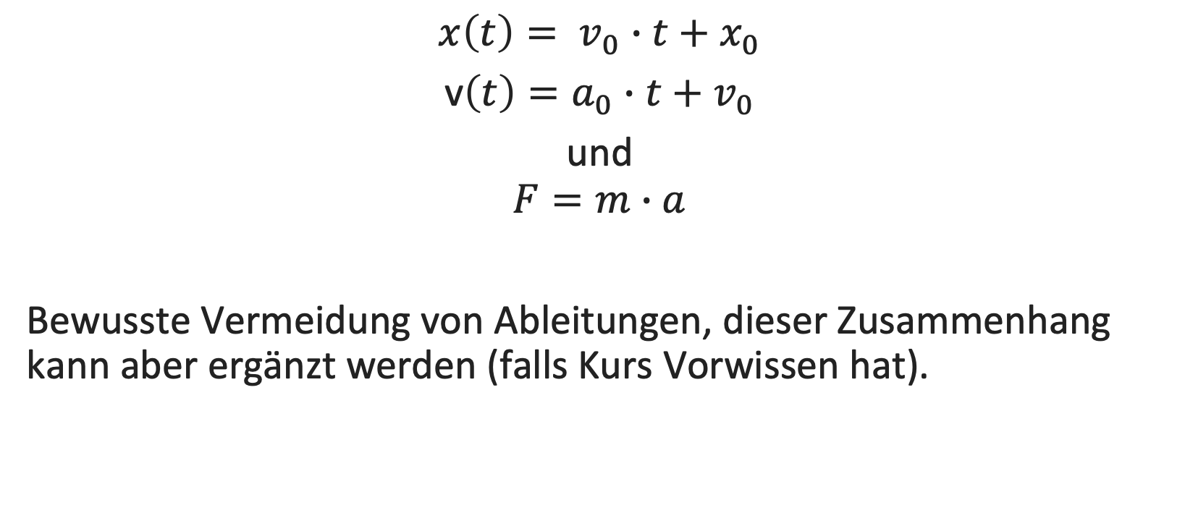
Wiederholung:
$$x\left(t\right)= v_{0}∙t+x_{0}$$
v$\left(t\right)=a_{0}∙t+v_{0}$
und
$$F=m∙a$$
Bewusste Vermeidung von Ableitungen, dieser Zusammenhang kann aber ergänzt werden (falls Kurs Vorwissen hat).

Slide 32
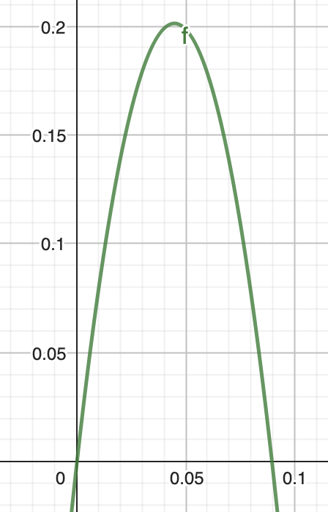
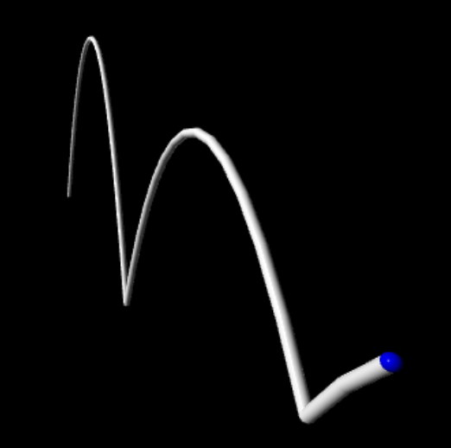
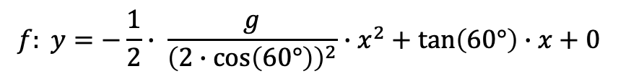
Zwei Wege zur gleichen Lösung
Geschlossenes lösen
Numerisches lösen
In diesem Beispiel sind beide
Methoden gleichwertig!
$$f: y=−\frac{1}{2}∙ \frac{g}{{\left(2∙\cos\left(60°\right)\right)}^{2}}∙x^{2}+\tan\left(60°\right)∙x+0$$

Slide 33
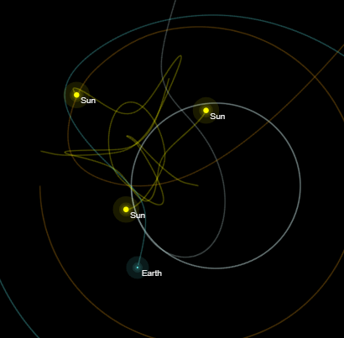
Zwei Wege zur gleichen Lösung
Geschlossene Formel für ein Sternensystem mit drei Sonnen
hat keine geschlossene Formel als Lösung!
Hier ist nur eine numerische Simulation (sogar einfach) möglich.
Reddit: svdh000

Slide 34
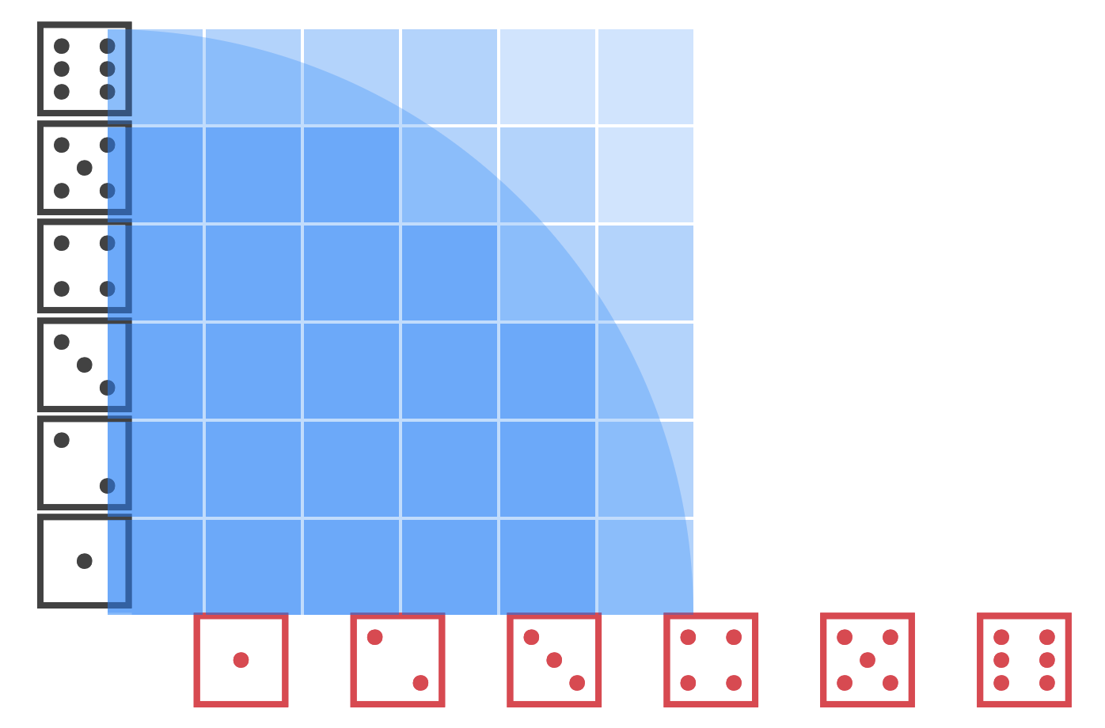
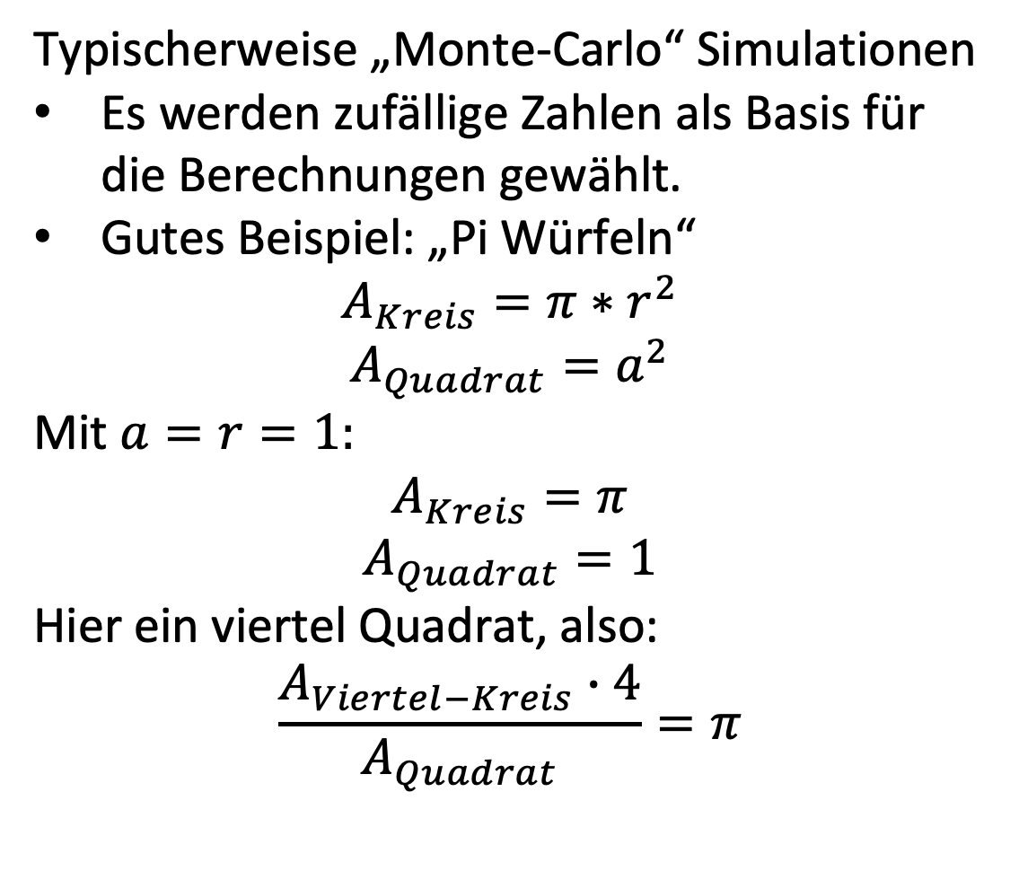
In der Teilchenphysik
Typischerweise „Monte-Carlo“ Simulationen
Es werden zufällige Zahlen als Basis für die Berechnungen gewählt.
Gutes Beispiel: „Pi Würfeln“
$$A_{Kreis}=π∗r^{2}$$
$$A_{Quadrat}=a^{2}$$
Mit $a=r=1:$
$$A_{Kreis}=π$$
$$A_{Quadrat}=1$$
Hier ein viertel Quadrat, also:
$$\frac{A_{Viertel−Kreis}∙4}{A_{Quadrat}}=π$$
http://www.dorfuchs.de/pi-wuerfeln

Slide 35
PAUSE

Slide 36
Was erwartet euch?
Teil 1 - Vormittag
Einführungsvortrag
Blitzkurs Python
Warum eigentlich… Numerik?
Teil 2 – Nachmittag
Erste Simulation mit Python
Vorhersage vs. Realität
Und nun kommt Einstein!

Slide 37
Ausblick
Möglicherweise anstelle der ART einen Kometen simulieren?
  Nur numerische Lösung möglich, Strahlendruck der Sonne als zweite Kraft
Godot anstelle von Python?
  .gt Script ist im Prinzip Python Code. Weniger Abstrakt, da Game Engine
Online-Angebot anstelle von Vpython fähigen Rechnern?
  Theoretisch sind Rechner kein Problem, in der Praxis oft Probleme mit Admin-Rechten und Verfügbarkeit an Schulen.
  Risiko von Änderungen oder Konflikten in den Packages, Script der heute funktioniert, kann auf anderen Rechnern möglicherweise nicht funktionieren.
Notes:
Oder Jarkowski Effekt (oder so ähnlich) statt strahlendruck – bei Jarkowski gibts es auch noch interessante Effekte, falls das Objekt rotiert und ungleichmäßig geformt ist (wie quasi alle kleineren Objekte), bei denen dann die Rotation mit/entgegen dem umlauf um die Sonne zur beschleunigung/abbremsung führt und solche Sachen

